Slide 1
SS-U1 鋼結構設計｜考前總複習
拉力桿件與壓力桿件
一句話貫穿全單元：拉力桿件是「材料強度問題」，壓力桿件是「幾何穩定問題」
核心考點
結構技師「鋼結構設計」考前總複習｜原理・公式・向量圖解

Slide 2
TOPIC MAP
本單元四大主題
1
2
本質差異：穩定 vs 不穩定
面積帳本：拉力三模式
受拉時擾動會自我回復，完全沒有挫屈問題；受壓時擾動被放大，材料還沒壞就先歪掉。
全斷面降伏、淨斷面斷裂、塊狀剪力三者競爭取最小；差別在 Fy/Fu、Ag/Ae 與 φ 值。
3
4
幾何帳本：壓力三步驟
考場反射：草稿紙三行法
先算 KL/r（雙軸取大）、再檢核寬厚比定 Q、最後由 λc 選對柱強度公式分支。
LRFD 或 ASD？有側移或無側移？兩軸的 KL 與 r 列表——可避開九成計算陷阱。

Slide 3
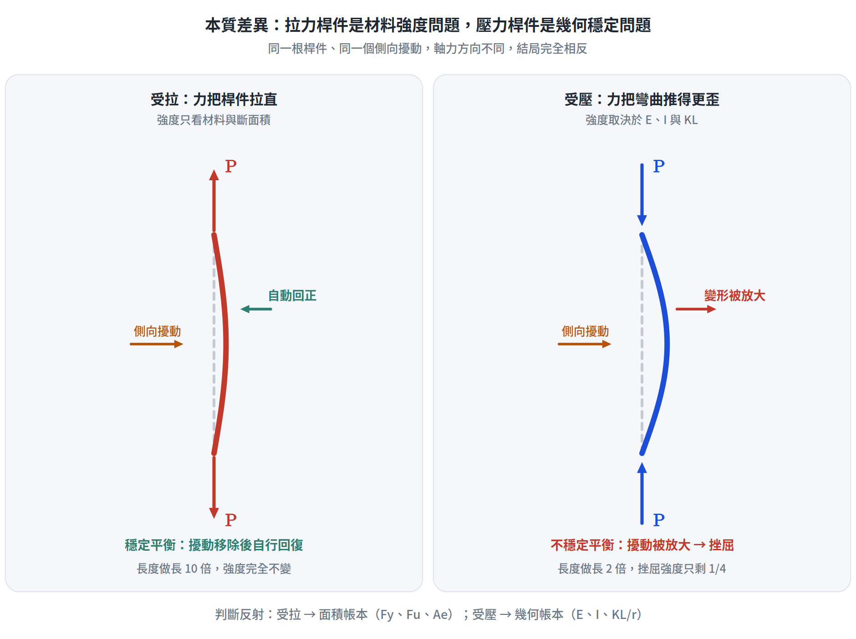
DIAGRAM · 觀念圖解
同一根桿件、同一個擾動，為什麼受拉沒事、受壓卻垮了？
觀念解讀
受拉：軸力方向是把彎曲「拉直」，屬穩定平衡，所以強度與長度無關——長度做長 10 倍，φPn 完全不變。
受壓：軸力方向是把彎曲「推得更歪」，屬不穩定平衡，強度由 E、I、KL 決定——長度加倍，挫屈強度只剩 1/4。
因此拉力桿件永遠不必算細長比與挫屈；壓力桿件則反過來，材料降伏往往不是控制因素。

Slide 4
OVERVIEW · 整體作答流程
拿到題目前 3 秒：先決定要開哪一本帳
① 讀題判斷桿件受力方向（拉力弦材、斜撐、吊桿 vs 柱、壓力弦材）
軸力是拉力還是壓力？
受拉
受壓
【面積帳本】
問題＝斷面能不能全員出力
算 Ag / An / Ae / Anv、Ant
三種破壞模式取最小
【幾何帳本】
問題＝壓壞前會不會先歪掉
算 KL/r（雙軸）→ 寬厚比 Q
→ 由 λc 選公式分支
得到 φPn（或 Pn/Ω），與載重需求 Pu 比較 → 檢核合格與否
分帳錯了後面全錯：最常見的是把細長比檢核套到拉力桿件、或壓力桿件跑去扣螺栓孔。

Slide 5
SOLUTION FLOW
拉
拉力桿件解題流程：從斷面到 φPn
SS-U1
三條破壞路徑各算一次，取最小者控制
拉力桿件題目
畫斷面
列出 Ag
接合方式？
螺栓：扣孔
An = Ag − Σt(db+0.3)
有交錯孔？
加回 Σt·s²/4g
銲接：不扣孔
An = Ag
③ BSR
0.75 塊狀剪力
② NSF
0.75 Fu Ae
① GSY
0.90 Fy Ag
查 U = 1 − x̄/L
Ae = U·An
φPn = min(①,②,③)
銲接的陷阱 銲接不用扣孔不代表 U = 1。只要不是全斷面被銲住（例如角鋼只銲一肢），照樣要乘剪力遲滯係數 U。
三個必做的驗證
多條破壞路徑 直線與折線都要算，取淨寬最小
U 有沒有漏乘 Ae = U·An，銲接接合同樣適用
塊狀剪力 端距短、螺栓少時常由 BSR 控制

Slide 6
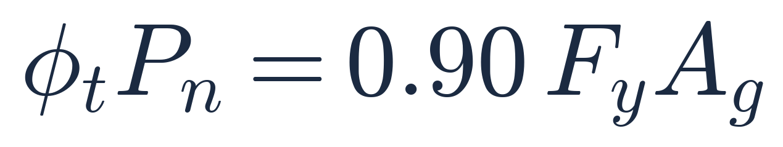
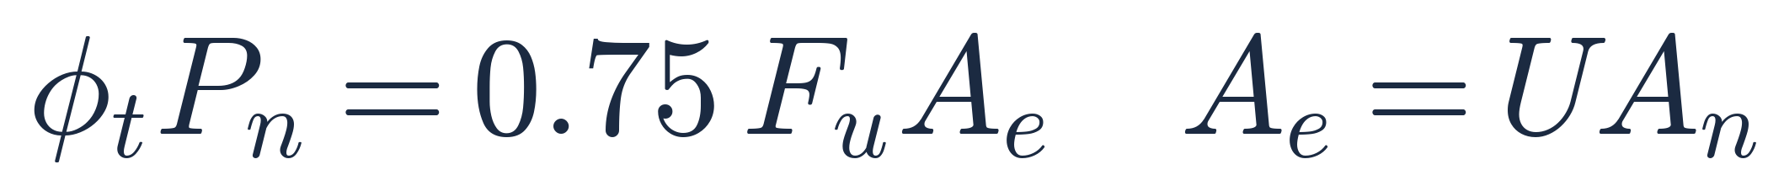
FORMULA · 拉力桿件
三種破壞模式的設計強度
① 全斷面降伏 GSY：整根伸長、延性預警足夠，φ 給得大方
② 淨斷面斷裂 NSF：孔位脆性斷裂、無預警，φ 更嚴格
③ 塊狀剪力 BSR：剪切面＋拉伸面一起被撕下
φ 值的差別不是規範任性：0.90 對應有預警的延性破壞，0.75 對應無預警的脆性斷裂。Ubs 一般取 1.0（拉應力均勻）。

Slide 7
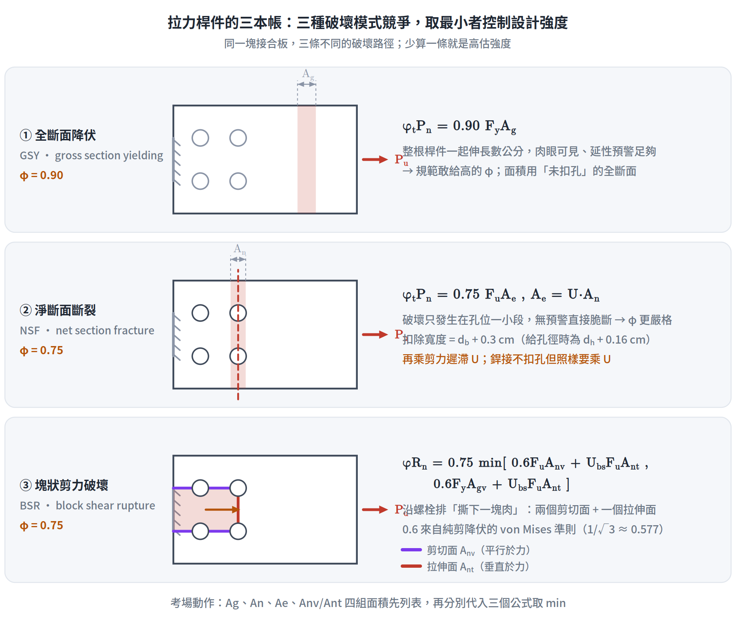
DIAGRAM · 觀念圖解
同一塊接合板，三條完全不同的破壞路徑
觀念解讀
面積各不相同：① 用未扣孔的 Ag，② 用扣孔再乘 U 的 Ae，③ 用剪切面 Anv 與拉伸面 Ant。
材料強度也不同：① 配 Fy（降伏），②③ 配 Fu（斷裂）——用錯就是整題錯。
BSR 公式裡的 0.6 來自 von Mises 純剪降伏準則 1/√3 ≈ 0.577，不是經驗係數。

Slide 8
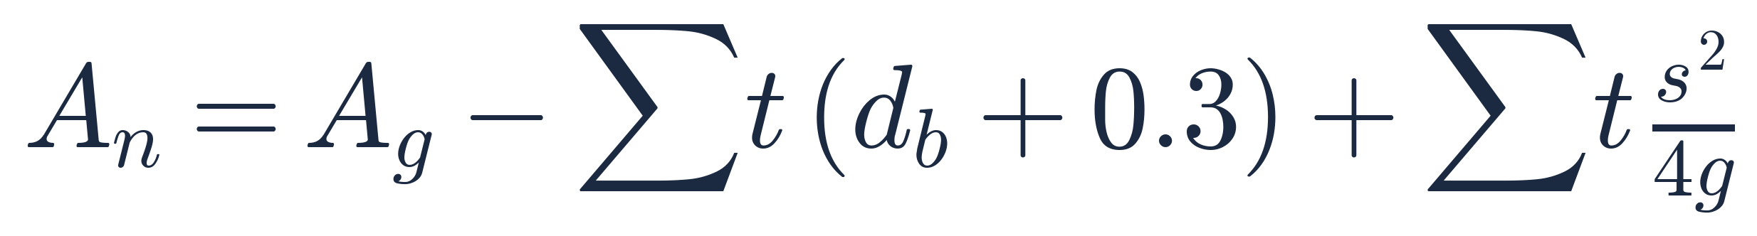
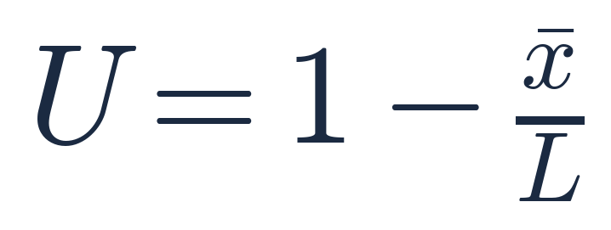
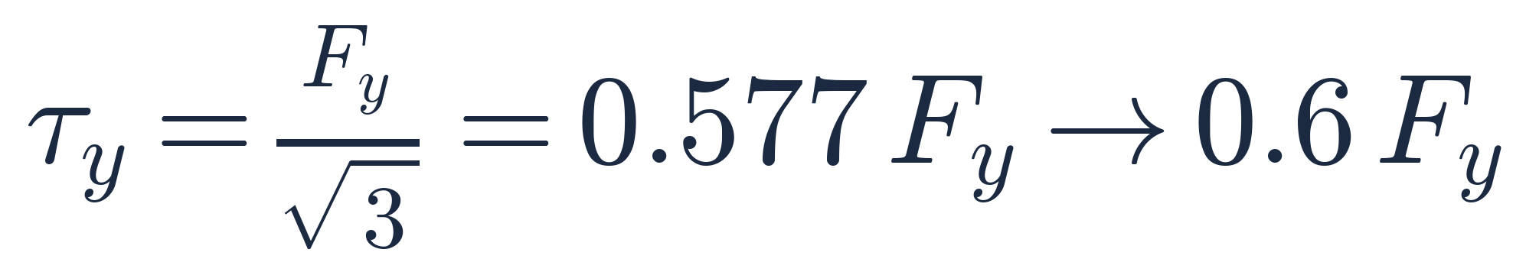
FORMULA · 面積計算
淨斷面與有效斷面：兩個最常算錯的量
淨斷面積：扣孔並加回交錯路徑的 s²/4g
剪力遲滯係數：力橫向擴散需要長度
純剪降伏的 0.6 從哪來
扣除寬度：題目給標稱螺栓徑 db 時扣 db + 0.3 cm；給孔徑 dh 時扣 dh + 0.16 cm。兩者不可混用。

Slide 9
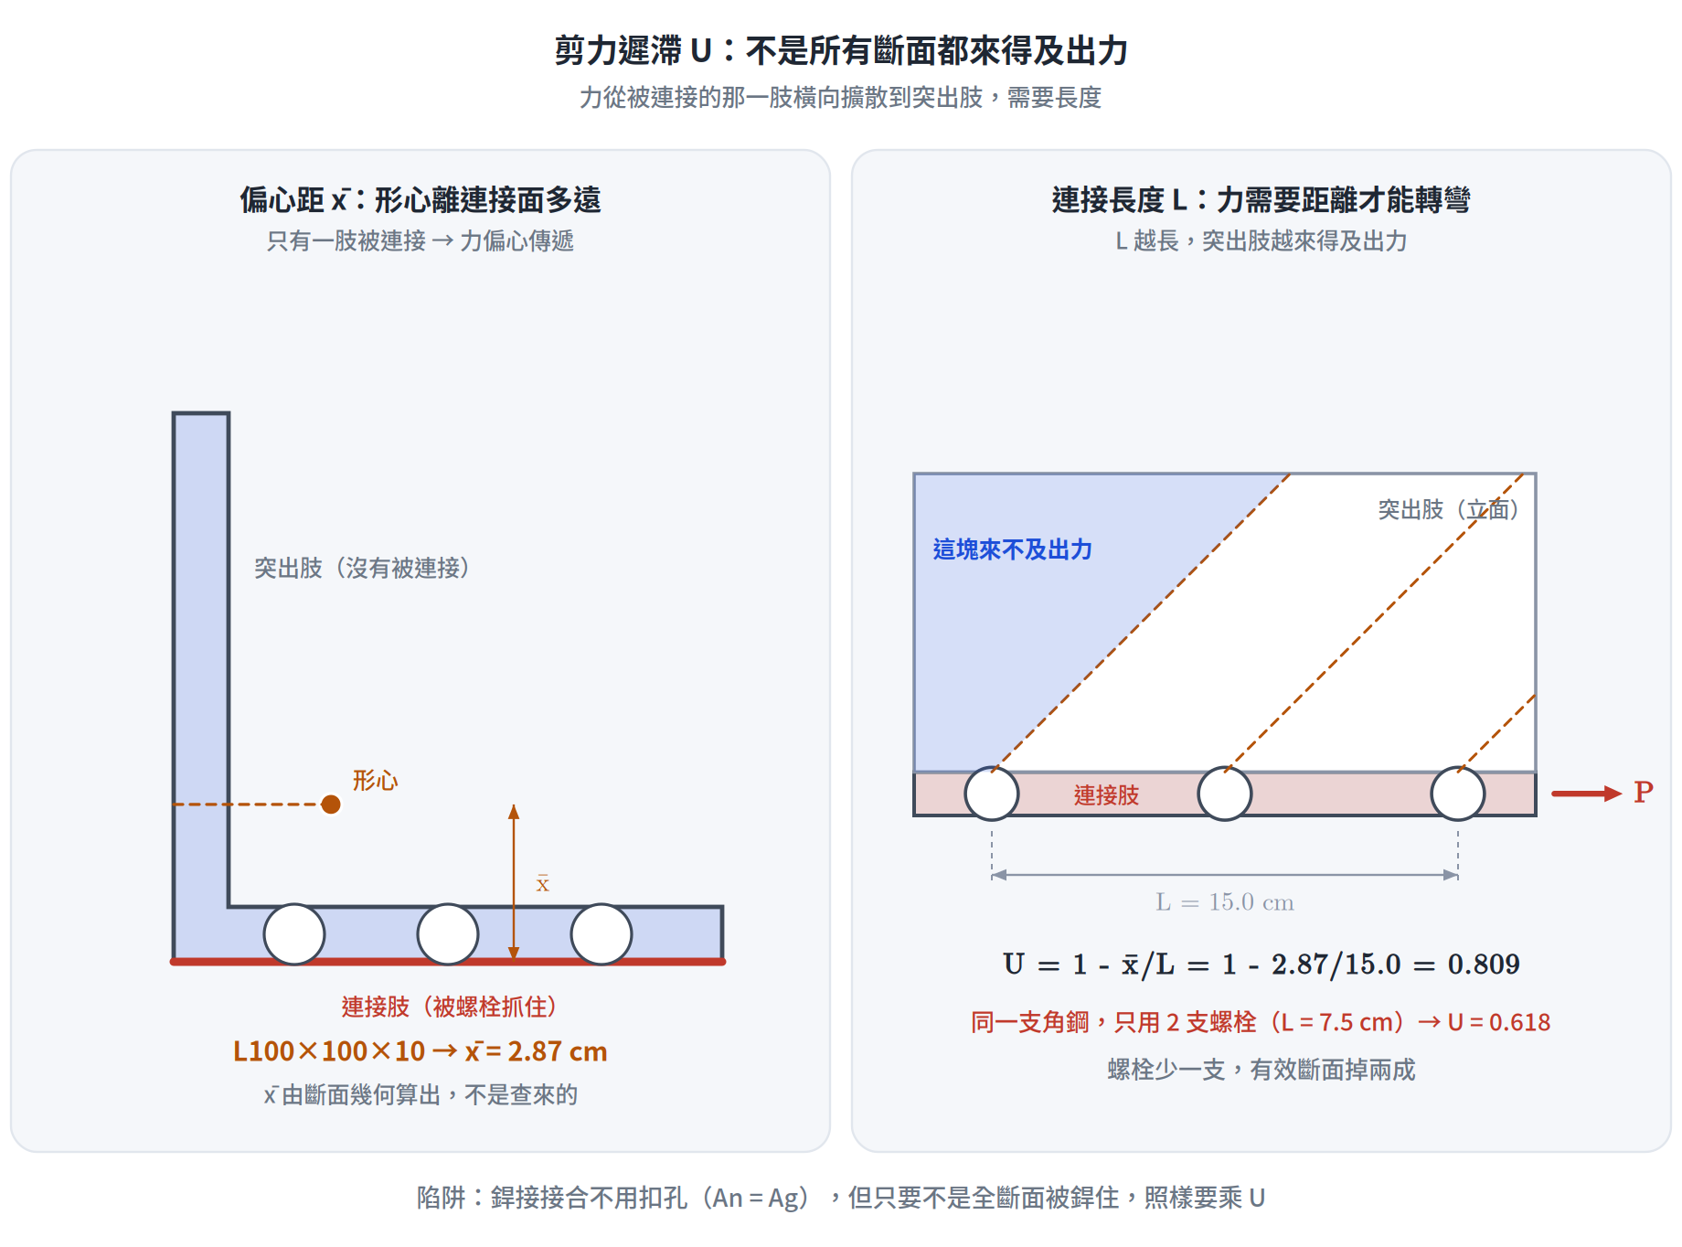
DIAGRAM · 觀念圖解
剪力遲滯：為什麼 U = 1 − x̄/L 長這樣
觀念解讀
x̄ 是形心到連接面的偏心距，由斷面幾何算出；偏心越大，突出肢越不容易出力，U 越小。
L 是連接長度（第一支到最後一支螺栓）。L 越長，力越有距離「轉彎」擴散到整個斷面。
圖中的例子：3 支螺栓 U = 0.81，少一支變成 U = 0.62——有效斷面直接掉兩成。

Slide 10
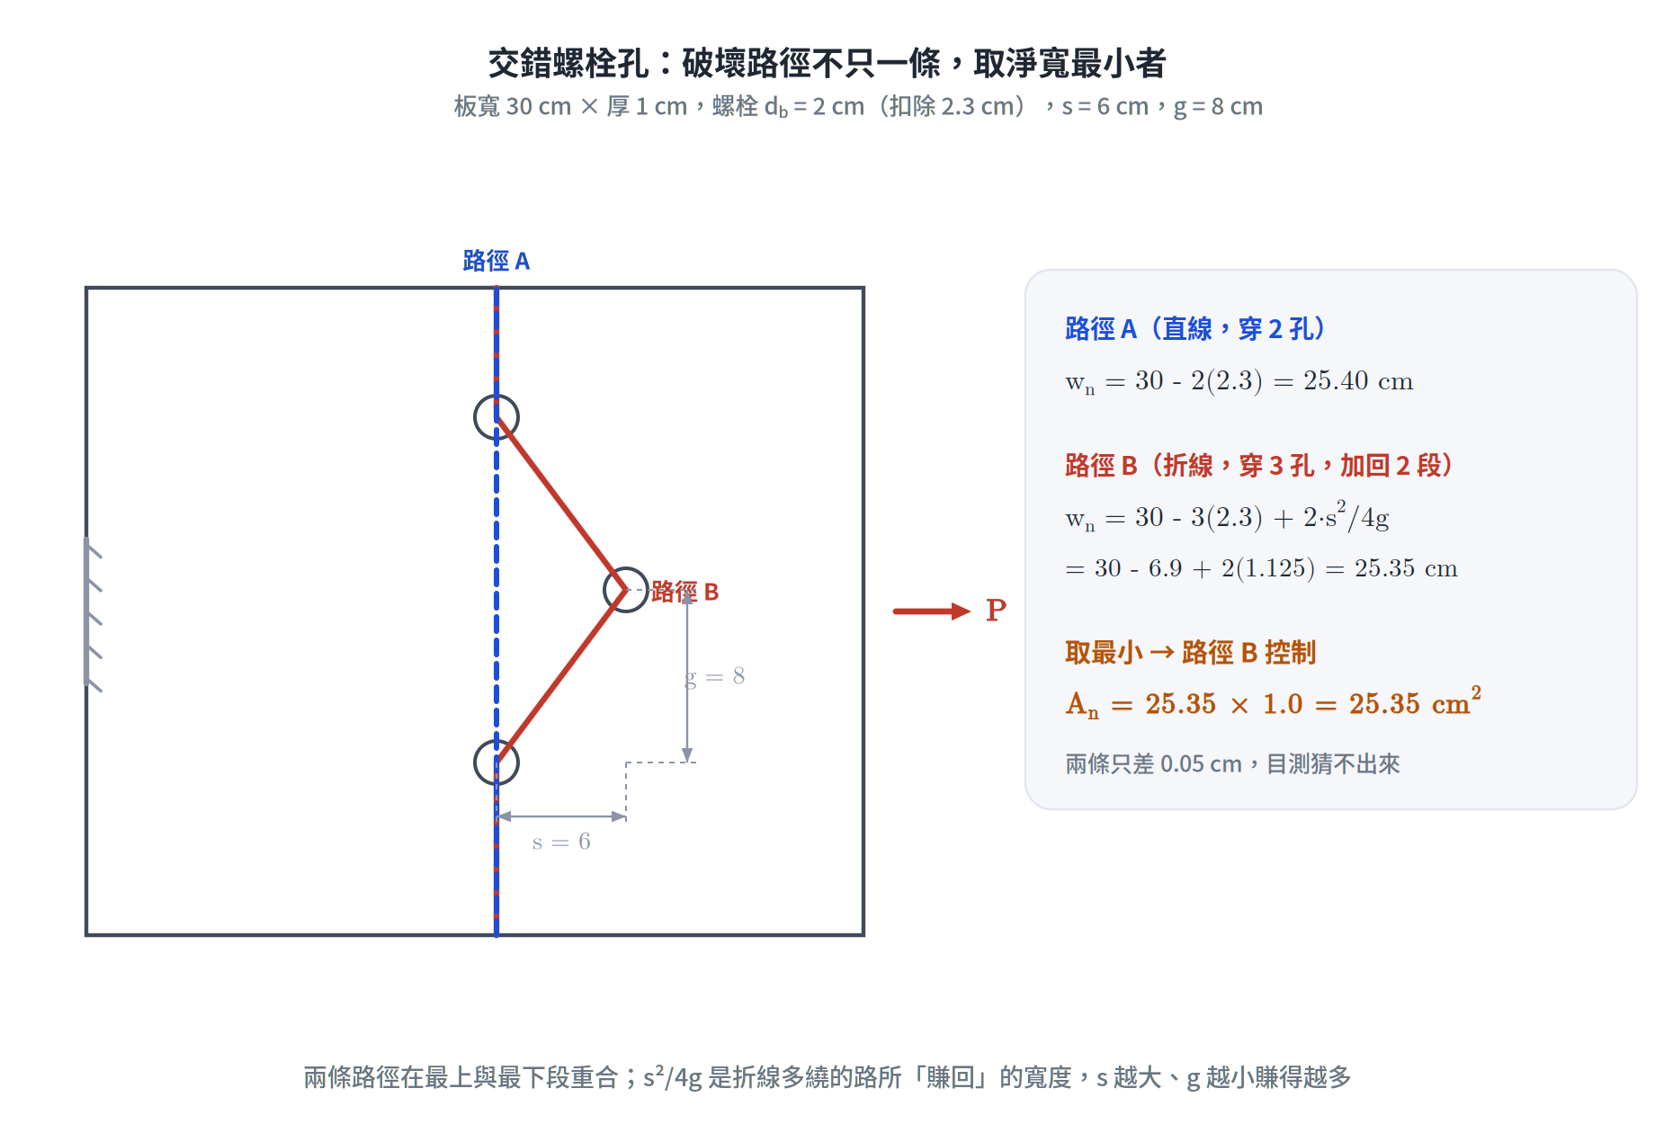
DIAGRAM · 觀念圖解
交錯螺栓孔：兩條路徑差 0.05 cm，目測絕對猜不出來
觀念解讀
直線路徑穿過較少的孔，折線路徑穿過較多的孔卻能加回 s²/4g——誰控制必須兩條都算。
s²/4g 是折線繞路所「賺回」的寬度：s（縱向間距）越大、g（橫向間距）越小，賺得越多。
考場做法：把所有可能路徑列成表，逐條算淨寬，取最小值再乘板厚得 An。

Slide 11
SOLUTION FLOW
壓
壓力桿件解題流程：三步走到 φcPn
SS-U1
先算幾何、再定 Q、最後選分支
壓力桿件題目
判斷有無側移
定 K 值
雙軸各算一次
KxLx/rx、KyLy/ry
取大者
＝控制細長比
寬厚比 b/t
超過 λr？
非彈性：
Fcr = 0.658^λc² · Fy
λc ≤ 1.5？
算 λc
= (KL/rπ)√(Fy/E)
未超過：Q = 1.0
彈性：
Fcr = 0.877Fe
超過：算局部
挫屈折減 Q
φcPn = 0.85 Fcr Ag
不扣孔 壓力桿件孔內有螺栓承壓，斷面積一律用 Ag，不扣孔。這與拉力桿件完全相反，是最常見的直覺陷阱。
三個必做的驗證
有無側移 決定 K ≤ 1.0 還是 K ≥ 1.0
兩軸都算 有中間側撐時弱軸未必控制
分支選對 λc = 1.5 為界，兩式在此處連續

Slide 12
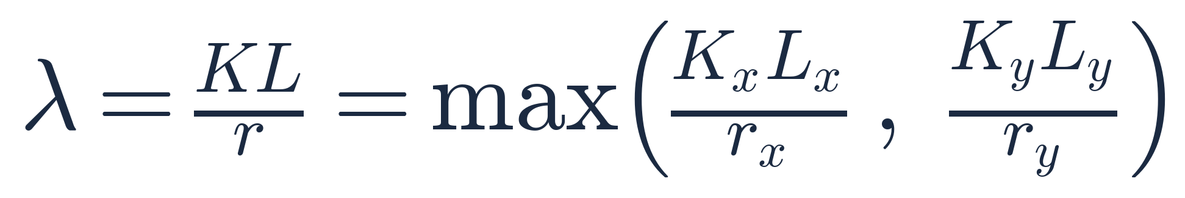
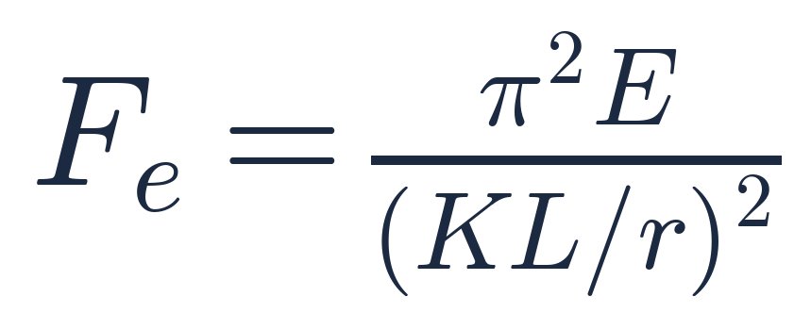
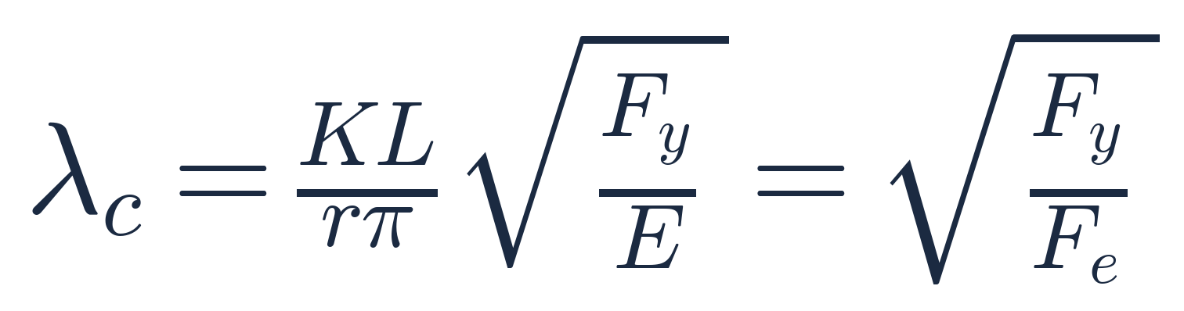
FORMULA · 壓力桿件
從細長比到臨界應力
控制細長比：兩軸分別計算，取大者
Euler 彈性挫屈應力
無因次細長參數：材料強度 vs 幾何強度誰先到頂
λc 的物理意義是 √(Fy/Fe)：λc 小代表幾何很壯、材料先降伏；λc 大代表材料很強、幾何先失穩。

Slide 13
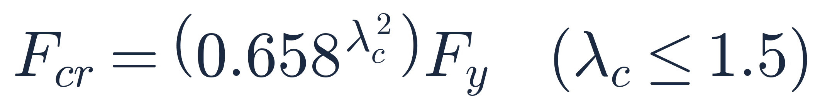
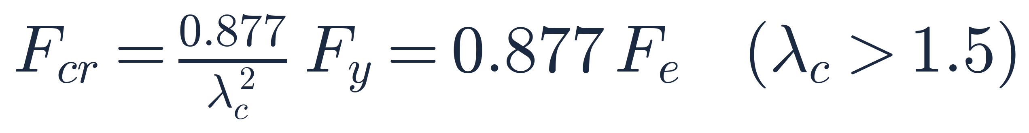
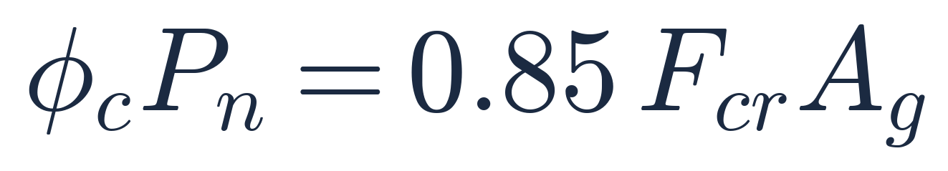
FORMULA · 壓力桿件
柱強度公式的兩支分支與最終設計強度
非彈性挫屈（受殘留應力影響）
彈性挫屈（全斷面仍彈性，與 Fy 無關）
設計強度：壓力桿件不扣孔，φc = 0.85
若斷面寬厚比超過 λr，需再乘局部挫屈折減係數 Q（加勁肢與非加勁肢的限值不同）。

Slide 14
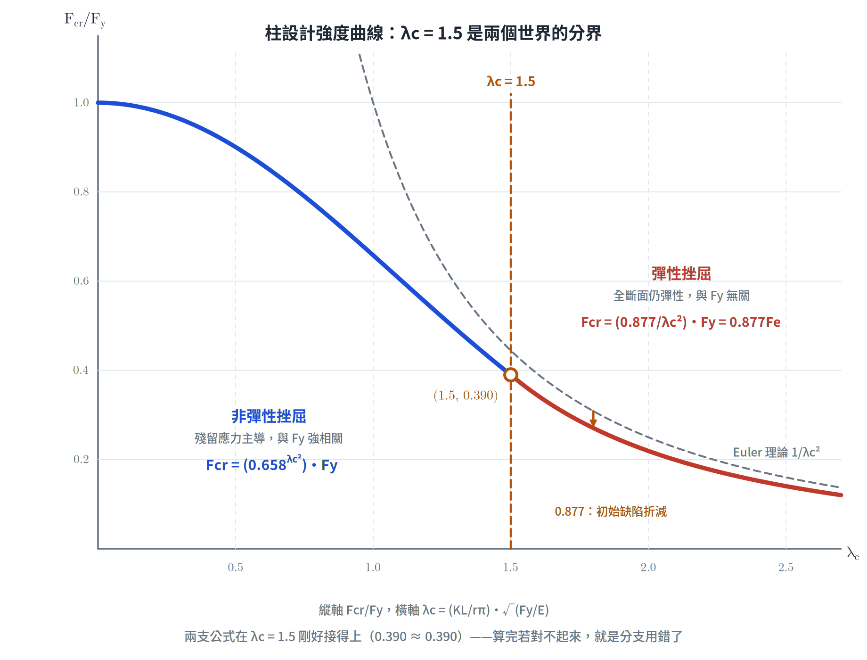
DIAGRAM · 觀念圖解
柱曲線：λc = 1.5 為什麼是分界，兩支公式為什麼接得上
觀念解讀
λc ≤ 1.5 的非彈性段緊貼 Fy，強度與材料強度強相關；λc > 1.5 後幾乎與 Fy 脫鉤，只剩 0.877Fe。
灰色虛線是純理論 Euler 曲線 1/λc²，規範線永遠在它下方——差距就是初始缺陷與殘留應力的代價。
兩支公式在 λc = 1.5 皆得 0.390Fy（連續）。算完若兩式對不起來，代表分支或 λc 算錯了。

Slide 15
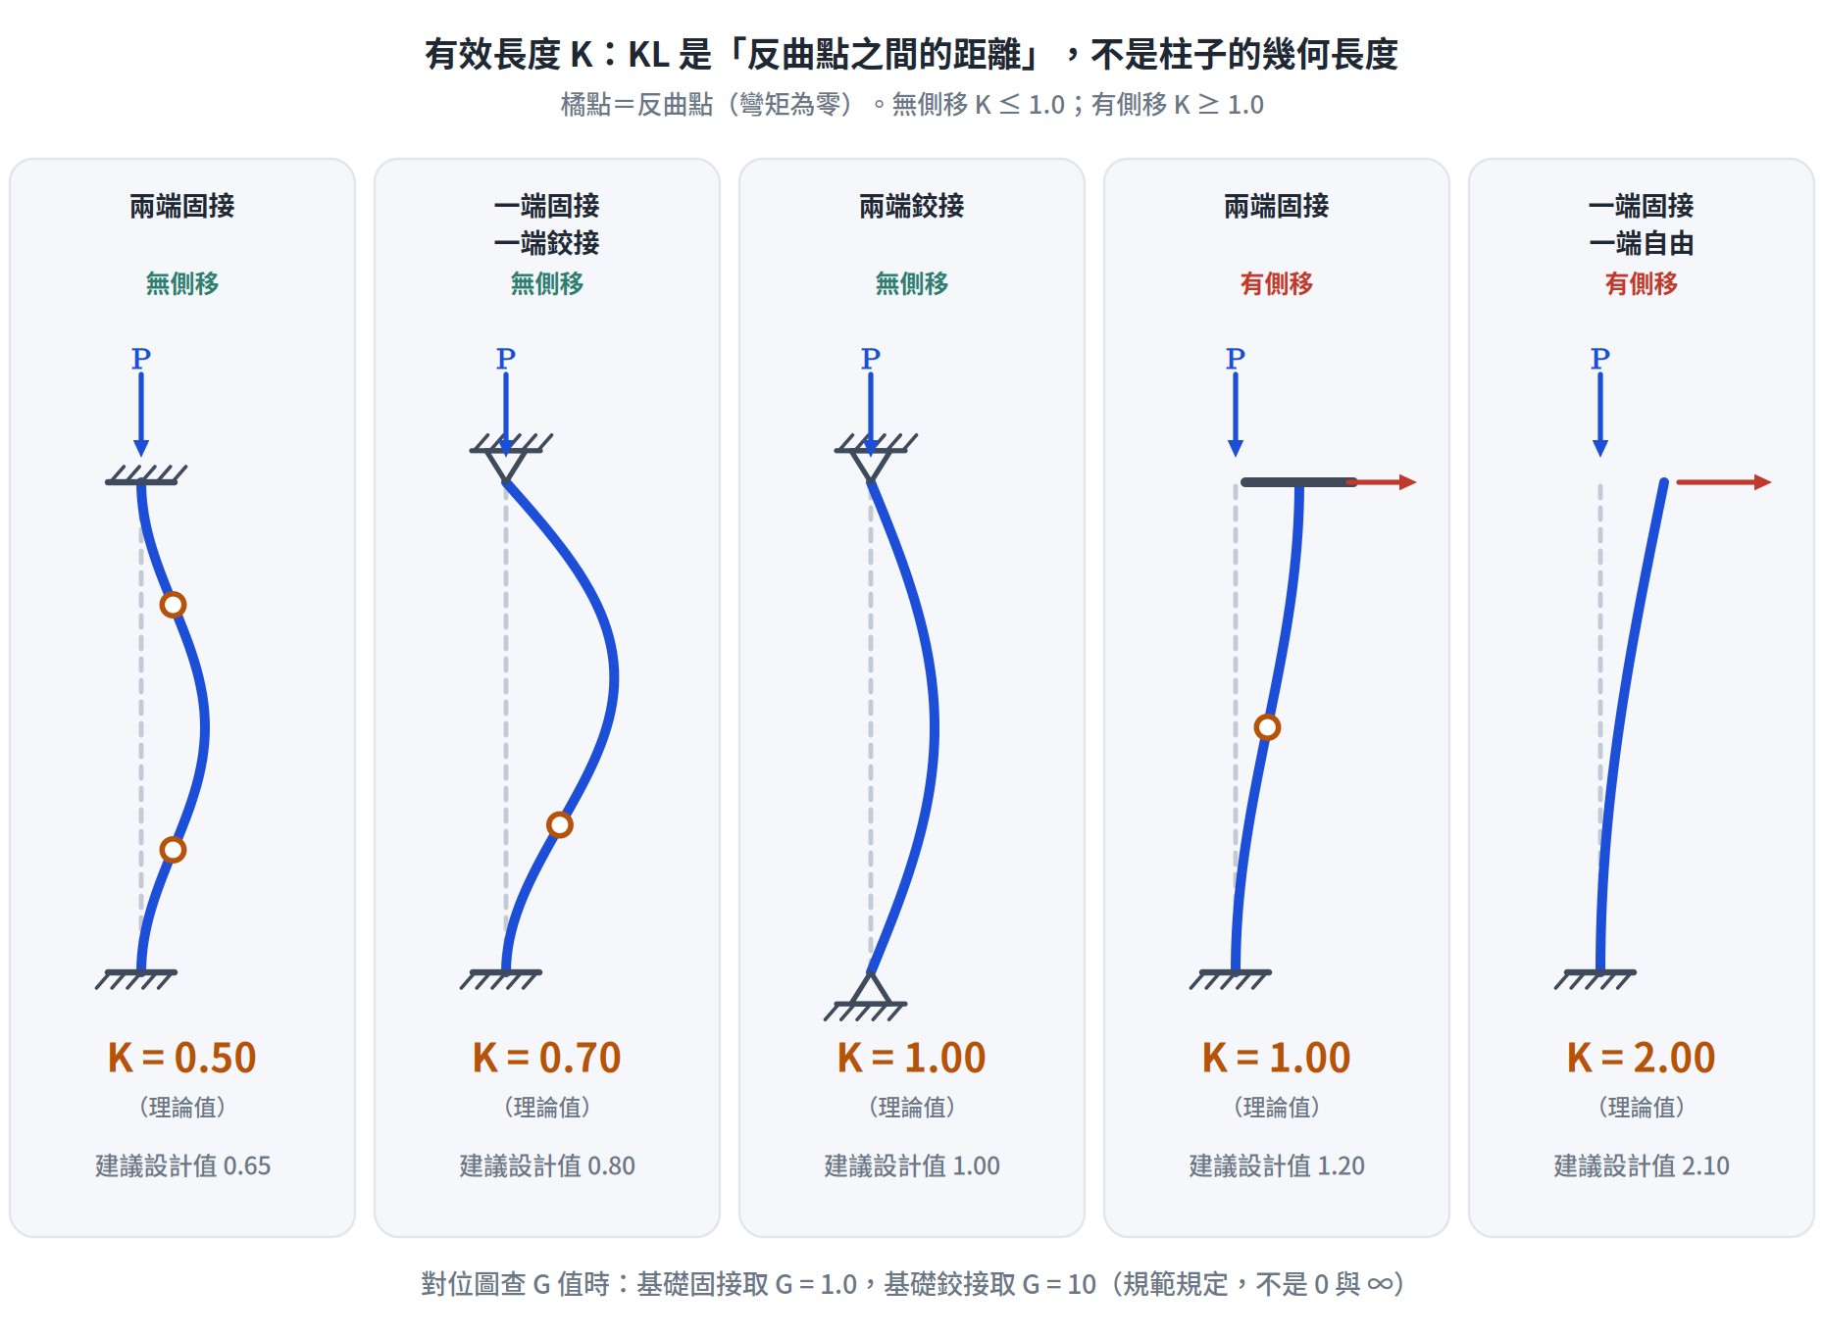
DIAGRAM · 觀念圖解
K 值：KL 量的是反曲點之間的距離，不是柱子多長
觀念解讀
把 K 記成「彎矩為零的兩點相距多遠 ÷ 柱長」，五種端條件就不必死背表格。
無側移（有斜撐）K ≤ 1.0；有側移（無斜撐）K ≥ 1.0。判斷側移比記 K 值本身更重要。
實務用建議設計值（0.65／0.80／1.0／1.2／2.1），因為理想固接在真實結構中不存在。
用對位圖（alignment chart）查 G 值時，規範規定基礎固接取 G = 1.0、鉸接取 G = 10，而非理論上的 0 與 ∞。

Slide 16
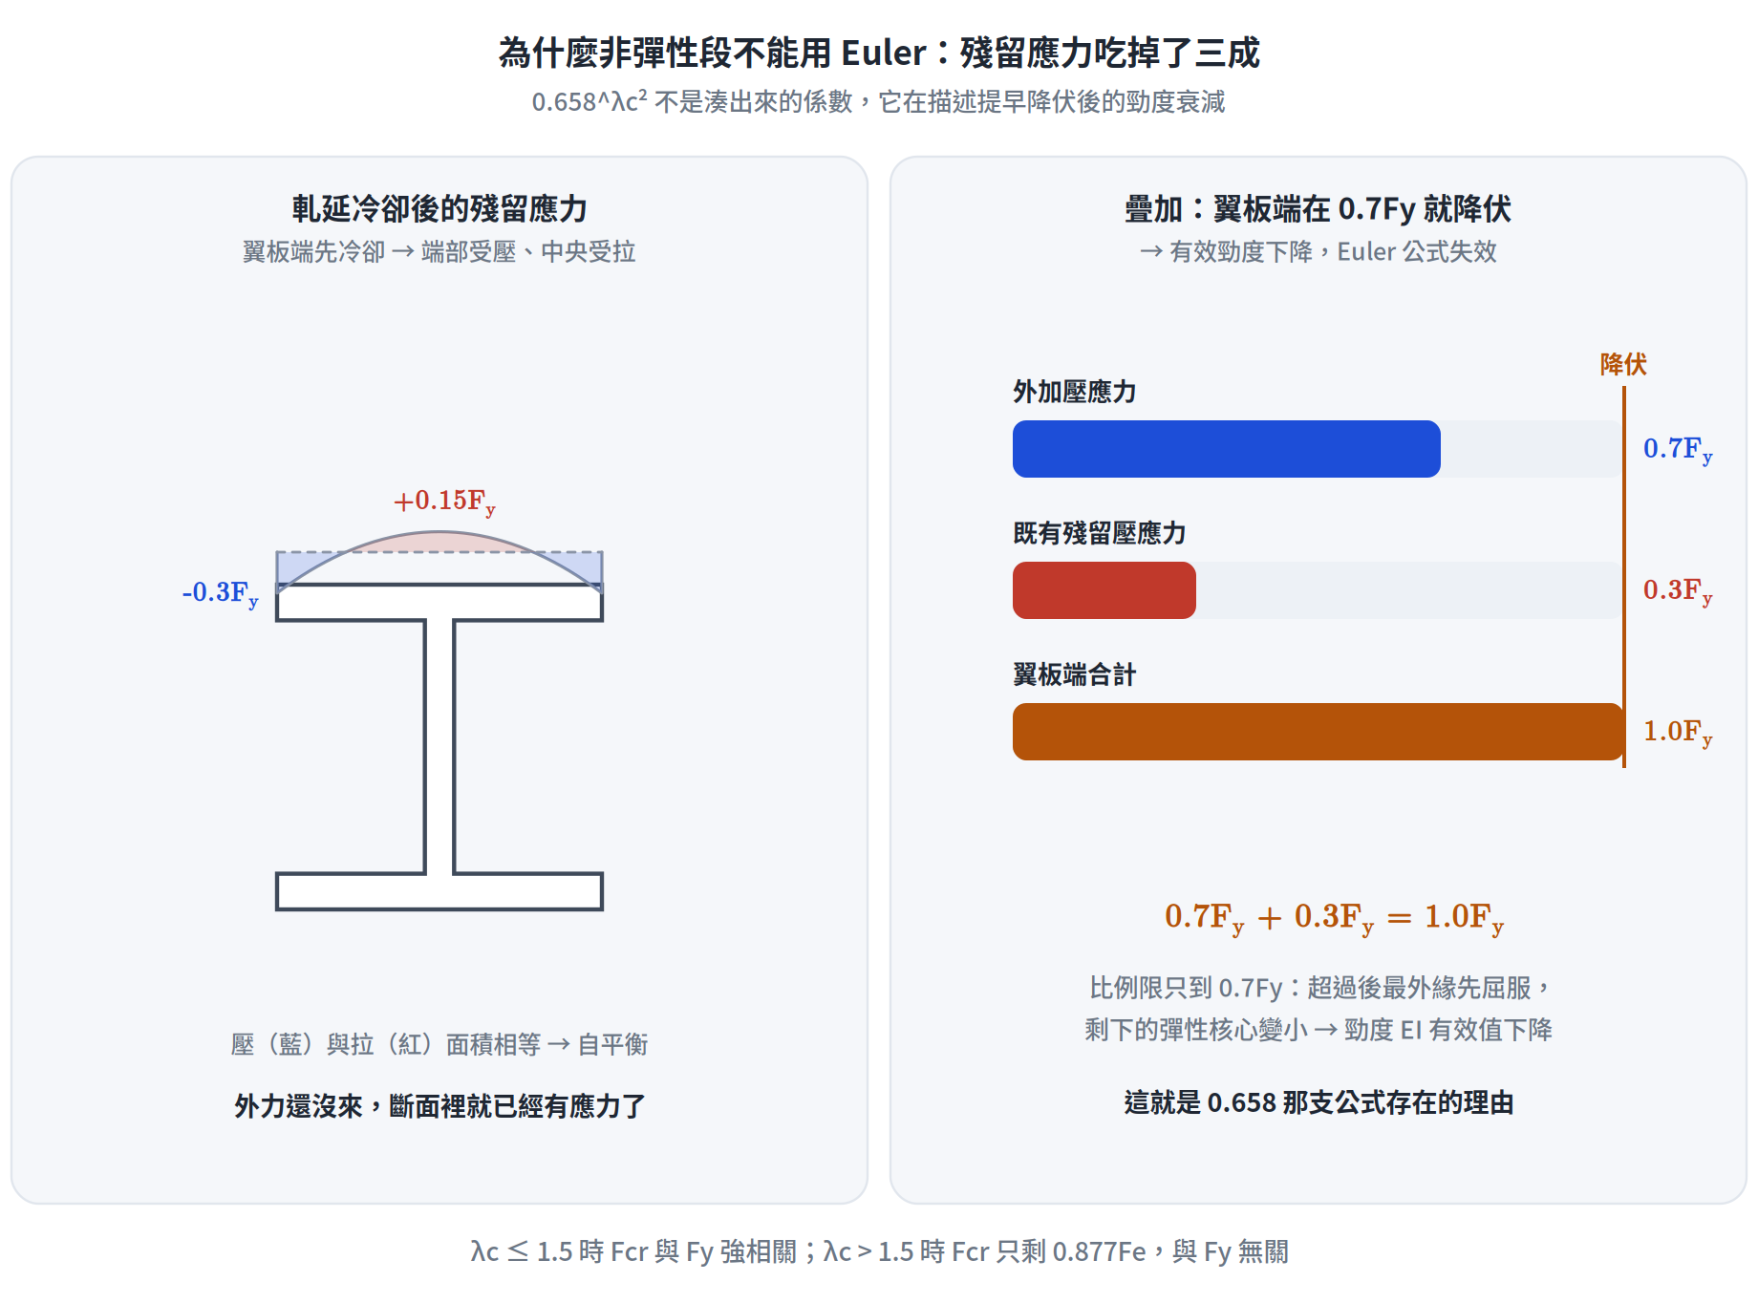
DIAGRAM · 觀念圖解
殘留應力：0.658 那支公式為什麼必須存在
觀念解讀
熱軋型鋼冷卻不均，翼板端留下約 0.3Fy 的殘留壓應力，且全斷面自平衡（拉壓面積相等）。
外加壓應力到 0.7Fy 時，翼板端合計已達 Fy 而提早降伏，比例限因此只有 0.7Fy。
最外緣一降伏，有效彈性核心變小、EI 有效值下降，Euler 公式失效——非彈性分支就是在描述這件事。

Slide 17
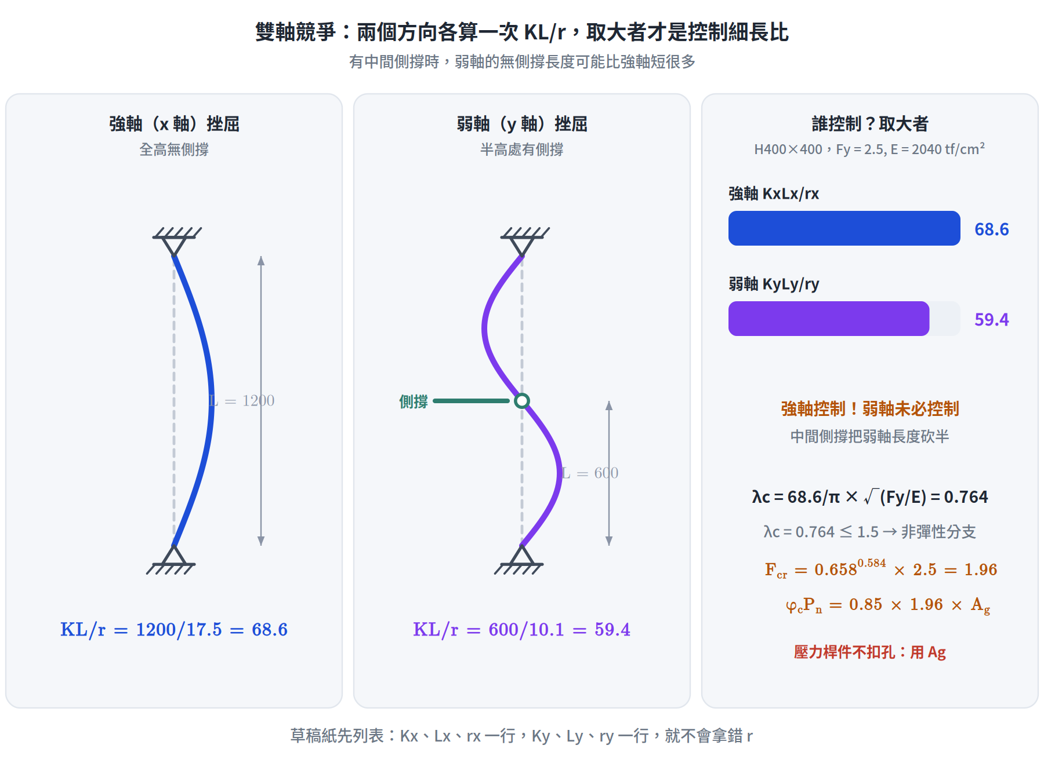
DIAGRAM · 觀念圖解
雙軸競爭：弱軸未必控制（有中間側撐時尤其）
觀念解讀
強軸迴轉半徑大但無側撐長度長；弱軸迴轉半徑小但被側撐砍半——兩者是競爭關係。
圖例中 KxLx/rx = 68.6 > KyLy/ry = 59.4，由強軸控制，接著用 68.6 去算 λc 與 Fcr。
只算弱軸就交卷是常見失分點：一定要兩軸列表、取大者才代入柱強度公式。

Slide 18
KNOWLEDGE CARD · 對照表
拉力桿件 vs 壓力桿件：一張表看清所有差異
比較項目 | 拉力桿件（面積帳本） | 壓力桿件（幾何帳本）
平衡性質 | 穩定平衡：擾動自動回復 | 不穩定平衡：擾動被放大
長度影響 | 完全無關（長 10 倍強度不變） | 極敏感（長 2 倍強度剩 1/4）
控制參數 | Fy、Fu、Ag、Ae | E、I、KL/r、Fy
斷面積 | 要扣螺栓孔（An、Ae = U·An） | 不扣孔，一律用 Ag
強度折減 φ | 0.90（降伏）／0.75（斷裂、塊剪） | 0.85（挫屈）
破壞模式 | 降伏、斷裂、塊狀剪力三者取小 | 整體挫屈、局部挫屈（Q）
細長比 | 不需檢核挫屈（僅有建議上限） | 核心計算，雙軸取大者控制

Slide 19
EXAM TACTICS
考場絕招：動筆前 60 秒的草稿紙三行法
① LRFD 還是 ASD？（LRFD 比 1.2D + 1.6L；ASD 比服務載重 D + L）
1
② 有側移還是無側移？（決定 K 落在 0.5～1.0 還是 ≥ 1.0）
2
③ 兩軸的 KL 與 r 列表（Kx、Lx、rx 一行，Ky、Ly、ry 一行）
3
④ 受拉題再補一行：Ag、An、Ae、Anv/Ant 四組面積
4
這三到四行先寫完再動手，可以避開九成的常見計算陷阱——尤其是用錯 r、漏乘 U、拿服務載重去比 LRFD 強度。

Slide 20
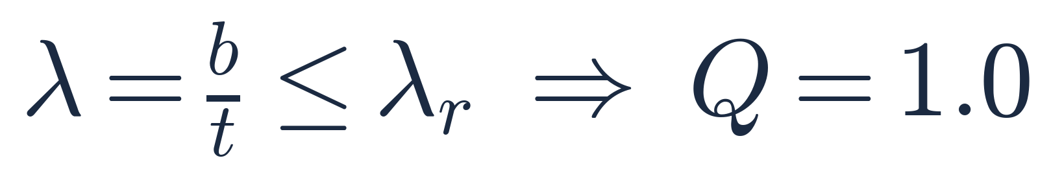
CHEAT SHEET · 考前速查
拉力與壓力桿件｜全公式一頁速查
① 全斷面降伏 GSY
② 淨斷面斷裂 NSF
③ 塊狀剪力 BSR
淨斷面積（含交錯）
剪力遲滯係數
純剪的 0.6 由來
控制細長比
寬厚比與 Q
Euler 應力
細長參數 λc
非彈性挫屈 λc ≤ 1.5
彈性挫屈 λc > 1.5
壓力設計強度
載重組合

Slide 21
REVIEW
高頻陷阱精選
!
拿細長比去檢核拉力桿件
!
壓力桿件跑去扣螺栓孔
拉力桿件沒有挫屈問題，長度不影響強度。細長比對拉力桿件只是施工與振動的建議上限，不是強度控制式。
孔內有螺栓承壓，壓力桿件一律用 Ag。扣孔是拉力桿件的動作，兩者剛好相反。
!
銲接接合誤以為 U = 1
!
交錯孔只算一條路徑
銲接確實不用扣孔（An = Ag），但只要不是全斷面被銲住，照樣要乘剪力遲滯係數 U。
直線路徑與折線路徑都要算。折線多穿一個孔卻能加回 s²/4g，誰控制不算過不會知道。
!
只算弱軸就交卷
!
λc 兩側公式用反
有中間側撐時弱軸的無側撐長度可能只有一半，反而由強軸控制。兩軸都要算，取大者。
λc ≤ 1.5 用 0.658^λc²（非彈性），λc > 1.5 用 0.877/λc²（彈性）。兩式在 1.5 處都等於 0.390Fy，可當成自我檢查。

Slide 22
考前總複習｜重點回顧
拉力與壓力桿件｜重點回顧
受拉是材料強度問題、受壓是幾何穩定問題——這一句決定你開哪一本帳。
1
拉力：Ag、An、Ae 三組面積配 Fy/Fu 與不同 φ，三種破壞模式取最小者控制。
2
壓力：KL/r（雙軸取大）→ 寬厚比定 Q → λc 選分支 → φcPn = 0.85 Fcr Ag，不扣孔。
3
0.658 與 0.877 不是湊出來的：前者描述殘留應力造成的提早降伏，後者是初始缺陷折減。
4
動筆前先寫三行：LRFD/ASD、有無側移、兩軸的 KL 與 r。
5

